Slide 1
3Ekim2013

Slide 3
Boyun Hareketleri İle Ağrılara Son
Boyun egzersizleri, boynunu güçlendirerek esneklik kazandırır. Böylelikle, hem boyun fıtığı için önlem almış olursun, hem de baş ve sırt ağrıların azalır. Öte yandan, gün içindeki postürün (vücut duruşu) de boyun bölgesinde oluşabilecek sorunları tetikleyebilir.

Slide 4
Bununla ilgili sana birkaç egzersiz önerimiz olacak;

Slide 5
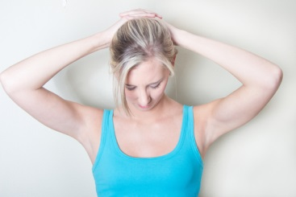
Başı öne eğme: Ellerini alnına koy. Başını zorlamadan öne doğru iterken, ellerinle buna engel olmaya çalış. 5`e kadar say ve bırak. Hareketi 10 kez tekrarla ve bunu günde 3 kez yap.

Slide 6
Başı arkaya eğme: Ellerini başının arkasına koy. Başını zorlamadan arkaya doğru iterken, ellerinle buna engel olmaya çalış. 5`e kadar say ve bırak. Hareketi 10 kez tekrarla ve bunu günde 3 kez yap.

Slide 7
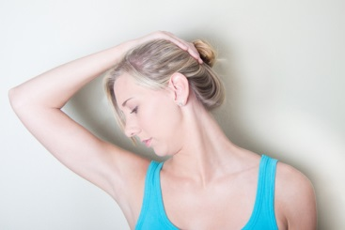
Başı yana eğme: Sağ elini başının sağ tarafına koy. Başını sağa doğru itmeye çalışırken, sağ elinle buna engel olmaya çalış. 5`e kadar say ve bırak. Aynı hareketi sol elinle, sol tarafa doğru tekrarla ve bunu günde 3 kez yap.

Slide 8
Kendini zorlamadan, çenen göğsüne gelecek şekilde başını öne eğmeye çalış. Dinlen, başını yavaşça arkaya bük, tekrar dinlen. Hareketi 10 kez tekrarla ve bunu günde 3 kez yap.

Slide 9
Başını yavaşça sağa döndür ve 3 saniye bekle. Daha sonra aynı hareketi sola doğru yap. Hareketi 10 kez tekrarla ve bunu günde 3 kez yap.

Slide 10
Başını yavaşça kulağın omzuna yaklaşacak şekilde sağa eğmeye çalış ve sonra dinlen. Aynı hareketi sol tarafa tekrarla ve yine dinlen. Hareketi 10 kez tekrarla ve bunu günde 3 kez yap.

Slide 11
Söz konusu boyun olduğunda, bununla ilgili dikkat etmen gereken birkaç nokta vardır:
Ağır cisimleri kaldırma, çekme ve itme,
Otururken sırtını düz tut ve arkana yaslan,
Özellikle bilgisayar veya masa başındayken 30 dakikada bir pozisyon değiştir,
Başınla yük taşıma,
Aşırı yüksek bir yastık kullanma.

